Slide 1
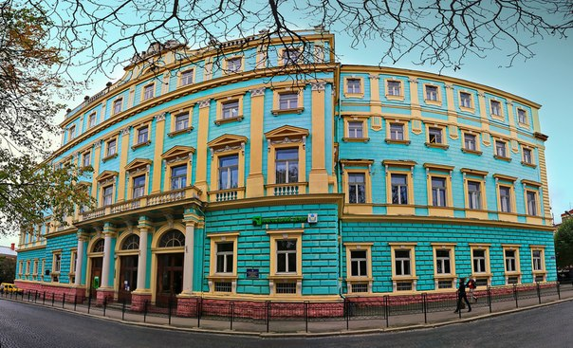
ШАНОВНІ АБІТУРІЄНТИ!
КАФЕДРА ОБЛІКУ, АНАЛІЗУ І АУДИТУ
ЕКОНОМІЧНОГО ФАКУЛЬТЕТУ
ЧЕРНІВЕЦЬКОГО НАЦІОНАЛЬНОГО УНІВЕРСИТЕТУ ІМЕНІ ЮРІЯ ФЕДЬКОВИЧА
ЗАПРОШУЄ ВАС НА НАВЧАННЯ ЗА СПЕЦІАЛЬНІСТЮ
«ОБЛІК І ОПОДАТКУВАННЯ»

Slide 2
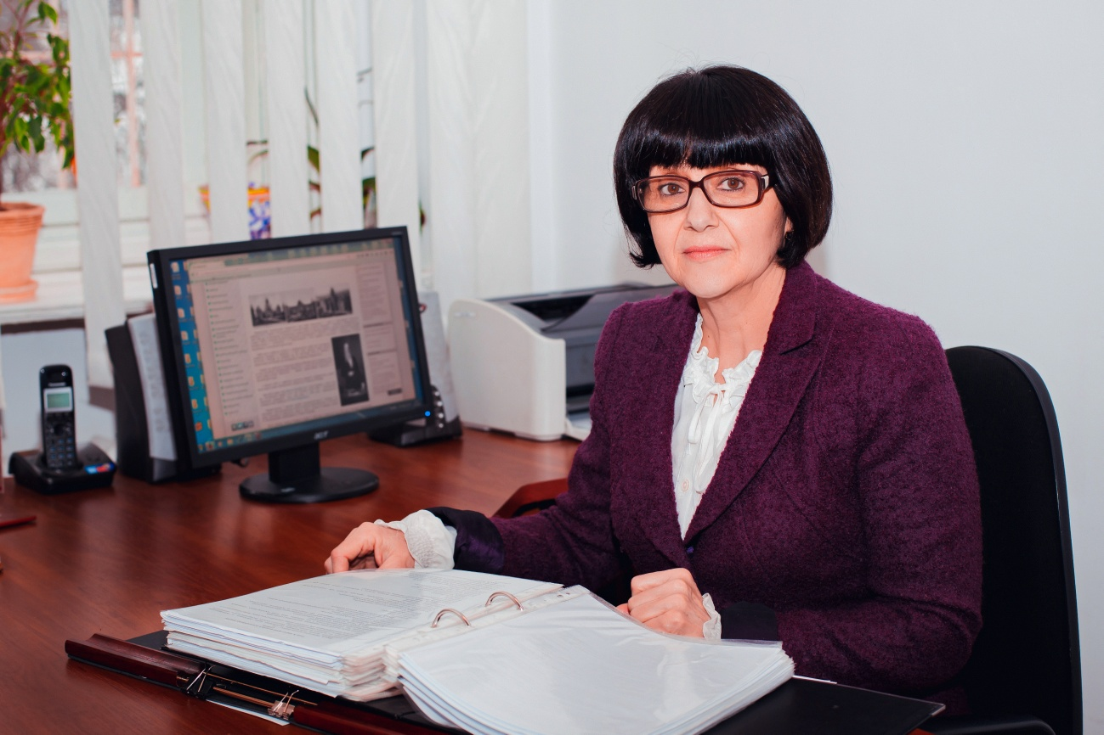
Завідувач кафедри -
доктор економічних наук, професор
Ковальчук Тетяна Миколаївна
Місія кафедри обліку, аналізу і аудиту –
підготовка фахівців високої кваліфікації в сфері обліку і оподаткування, які зможуть:
розширити свій економічний світогляд;
стати високооплачуваними фахівцями;
реалізувати свій потенціал у сфері обліку і оподаткування.

Slide 3
Переваги навчання на кафедрі обліку, аналізу і аудиту:
обереш зручну форму навчання: денну чи заочну;
вивчиш сучасні інформаційні комп’ютерні технології в обліку, аналізі та аудиті;
займатимешся науково-дослідною роботою;
зможеш пройти військову підготовку;
займатимешся різноманітними видами спорту;
розвиватимеш свої творчі здібності в гуртках за інтересами;
зможеш навчатися в Європі за міжнародними програмами мобільності

Slide 4
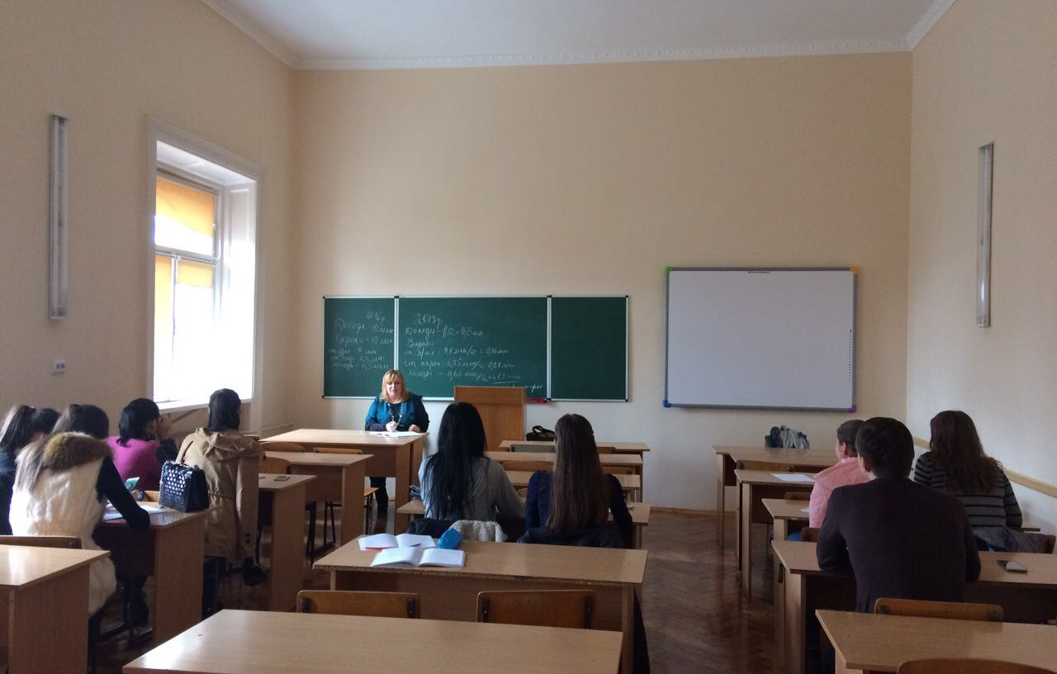
НА ТЕБЕ ТАКОЖ ЧЕКАЮТЬ СУЧАСНІ ЛЕКЦІЙНІ АУДИТОРІЇ

Slide 5
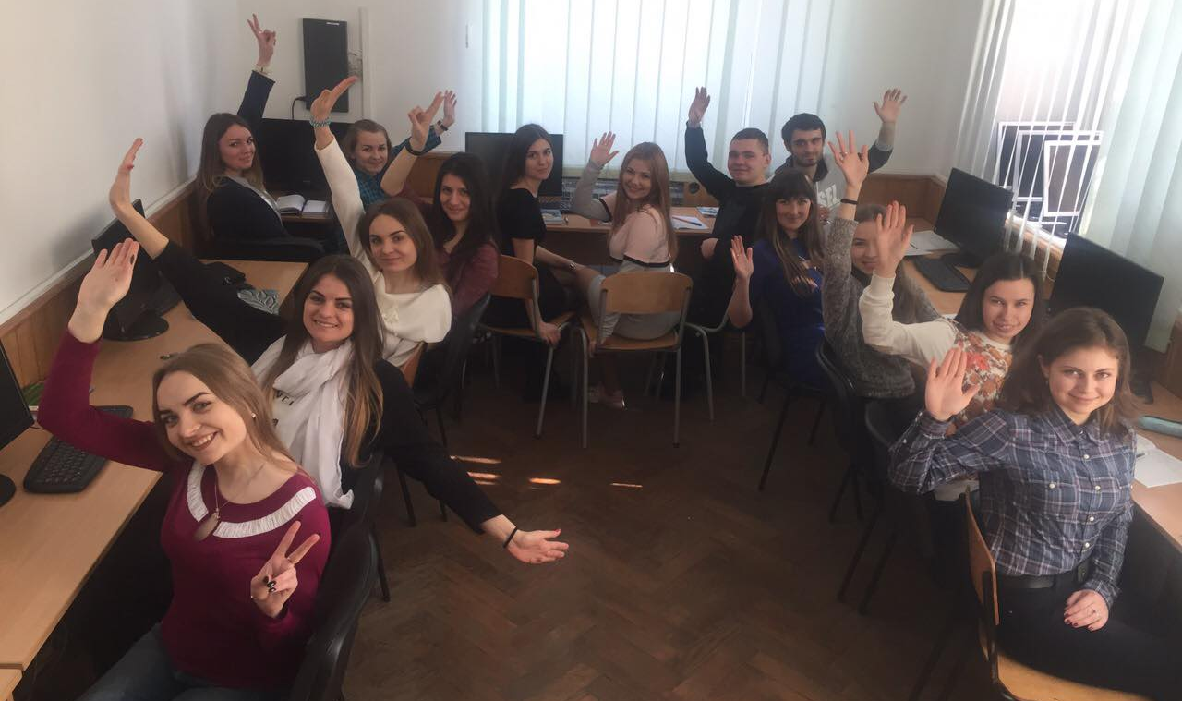
Майбутні фахівці опанують сучасні інформаційні технології в обліку

Slide 6
НАУКОВА ТА МІЖНАРОДНА ДІЯЛЬНІСТЬ
На базі економічного факультету регулярно проводяться міжнародні науково-практичні конференції, семінари, тренінги.

Slide 7
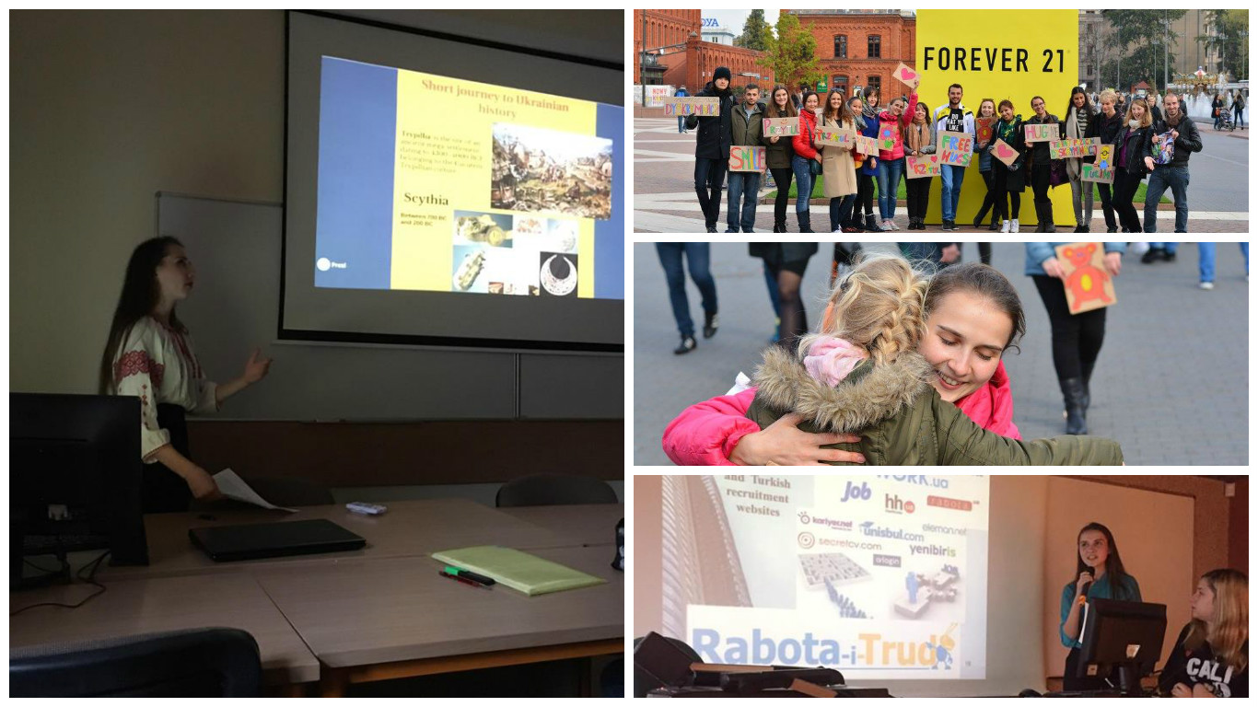
Кафедра обліку, аналізу і аудиту приймає активну участь в різних міжнародних проектах, серед яких:
ERASMUS+, TEMPUS, HORIZON-2020

Slide 8
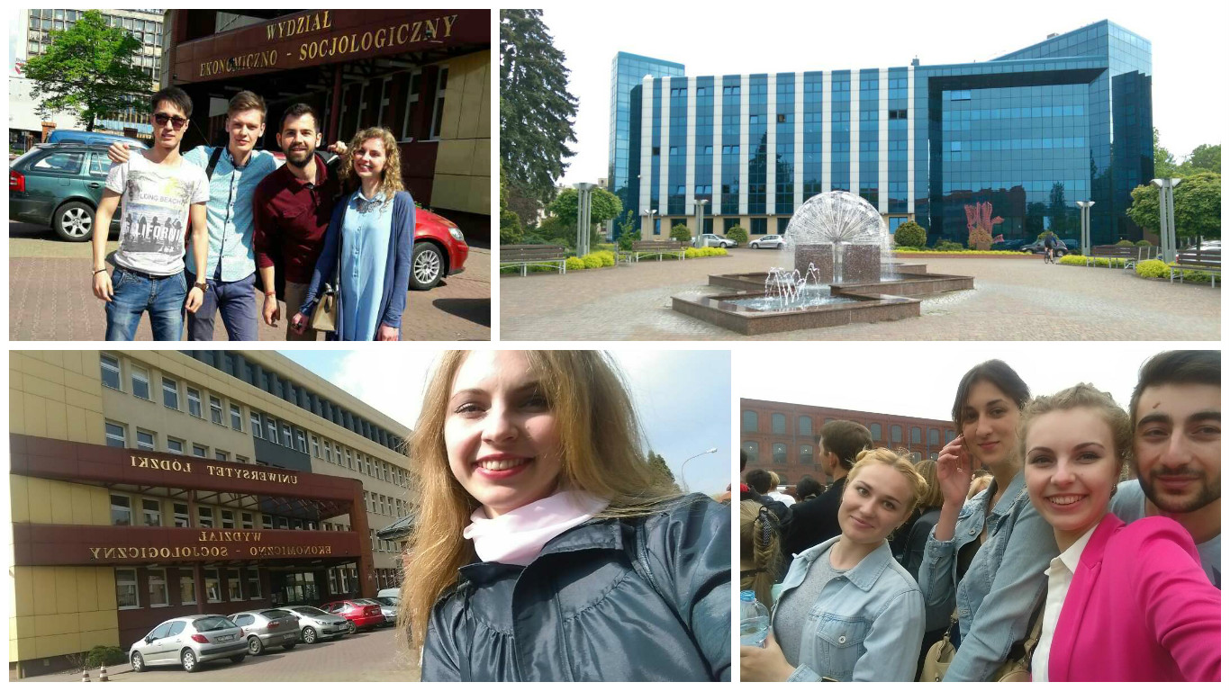
Кафедра обліку, аналізу і аудиту приймає активну участь в різних міжнародних проектах, серед яких:
ERASMUS+, TEMPUS, HORIZON-2020

Slide 9
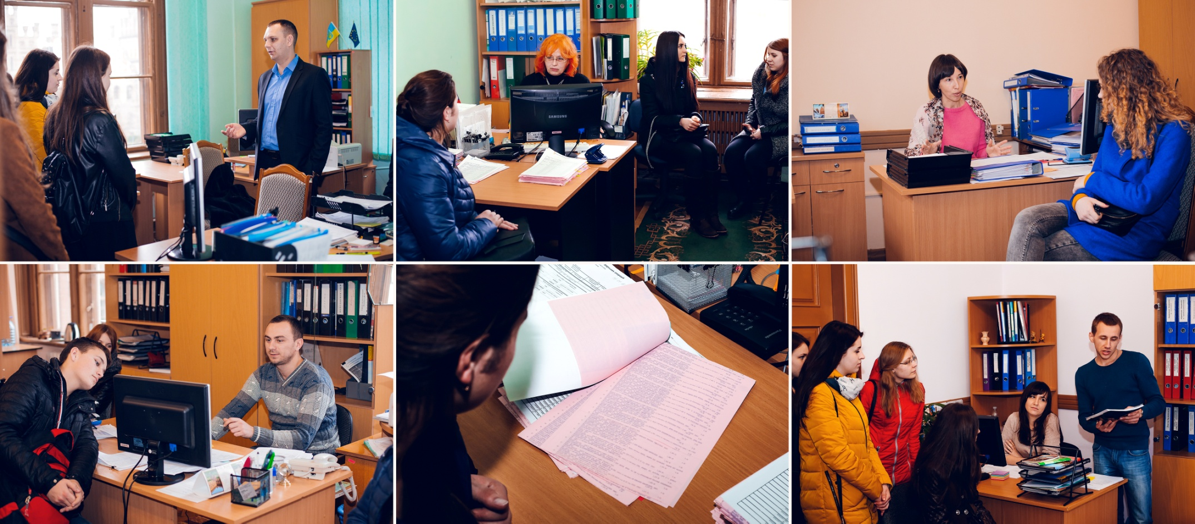
ІНТЕГРАЦІЯ НАВЧАЛЬНОГО ПРОЦЕСУ З ПРАКТИКОЮ (ПРОВЕДЕННЯ ЗАНЯТЬ У БУХГАЛТЕРІЯХ ПІДПРИЄМСТВ, ОРГАНІЗАЦІЙ ТА УСТАНОВ)

Slide 10
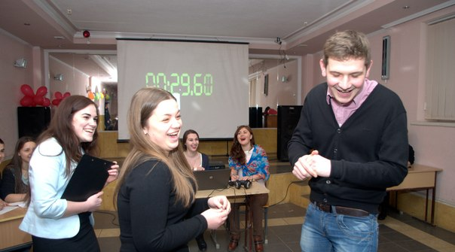
ЦІКАВЕ ТА ЯСКРАВЕ СТУДЕНТСЬКЕ ЖИТТЯ:
СТУДЕНТСЬКІ ВЕЧОРИ

Slide 11
ЦІКАВЕ ТА ЯСКРАВЕ СТУДЕНТСЬКЕ ЖИТТЯ:
КОНКУРС “МІС І МІСТЕР БАЛАНС”

Slide 12
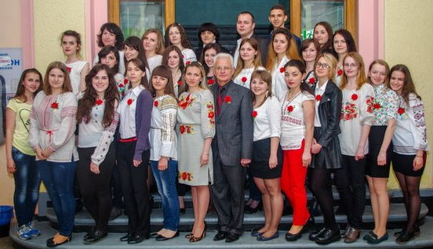
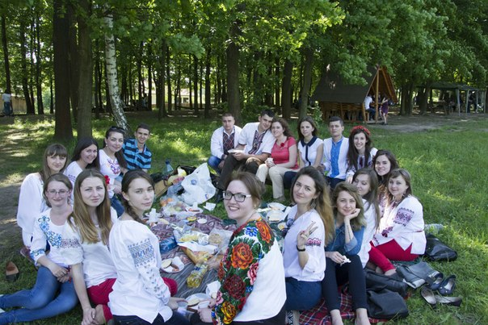
ЦІКАВЕ ТА ЯСКРАВЕ СТУДЕНТСЬКЕ ЖИТТЯ:
ДЕНЬ ВИШИВАНКИ

Slide 13
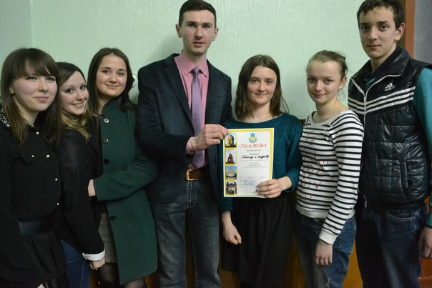
ЦІКАВЕ ТА ЯСКРАВЕ СТУДЕНТСЬКЕ ЖИТТЯ:
БРЕЙН-РИНГ

Slide 14
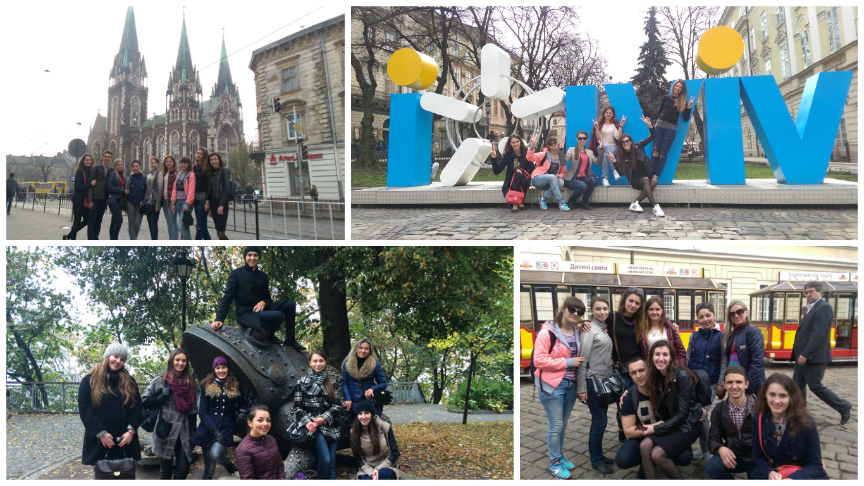
ЦІКАВЕ ТА ЯСКРАВЕ СТУДЕНТСЬКЕ ЖИТТЯ:
ПОЇЗДКИ – КРУТО, НАТХНЕННО, СПОНТАННО, ВЕСЕЛО!
В здоровому тілі – здорове мислення. Найкраще – для бухгалтерії!

Slide 15
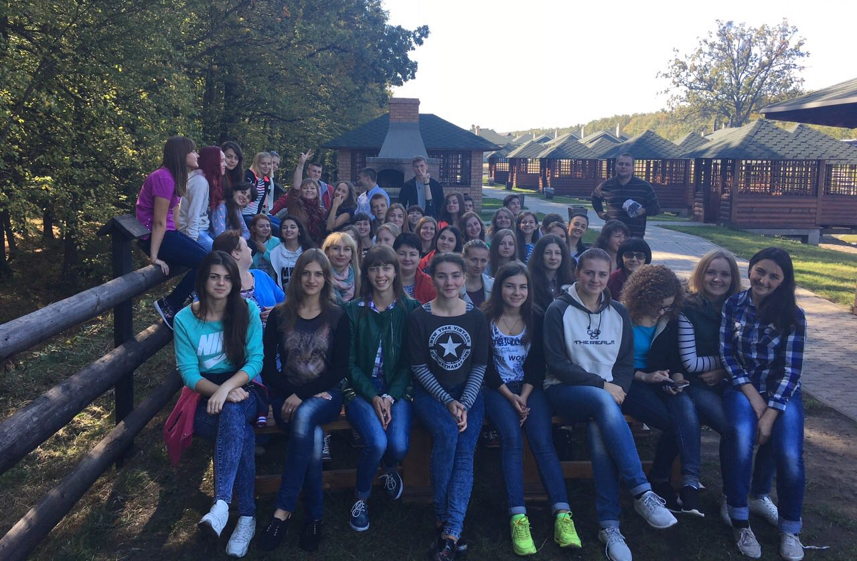
ЦІКАВЕ ТА ЯСКРАВЕ СТУДЕНТСЬКЕ ЖИТТЯ:
ПОСВЯТА СТУДЕНТІВ

Slide 16
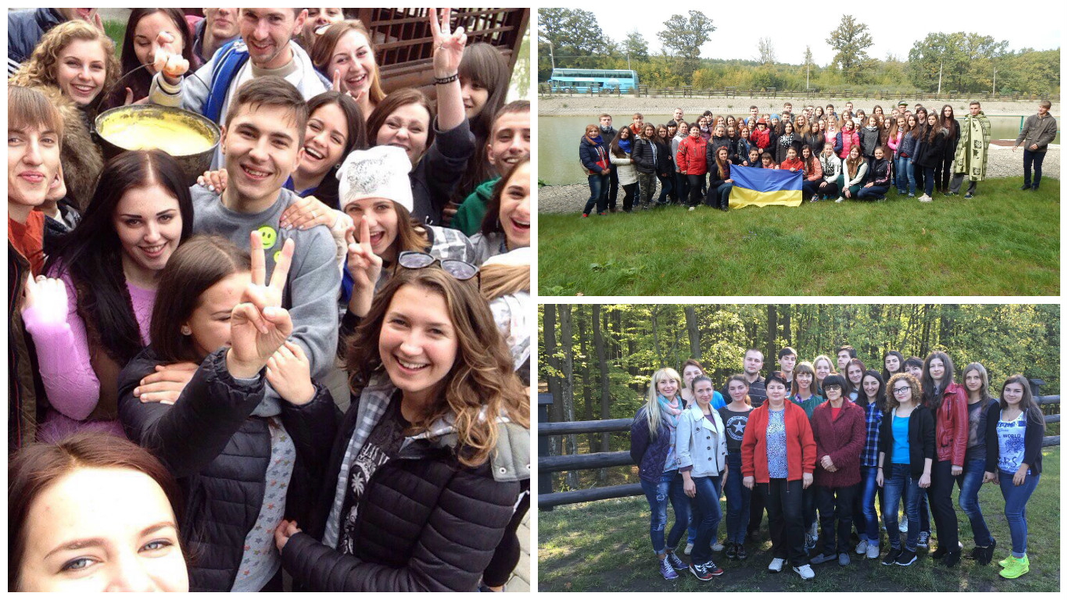
ЦІКАВЕ ТА ЯСКРАВЕ СТУДЕНТСЬКЕ ЖИТТЯ:
ПОСВЯТА СТУДЕНТІВ

Slide 17
Наші студенти проявляють себе як ерудити, генератори креативних ідей, спортсмени

Slide 18
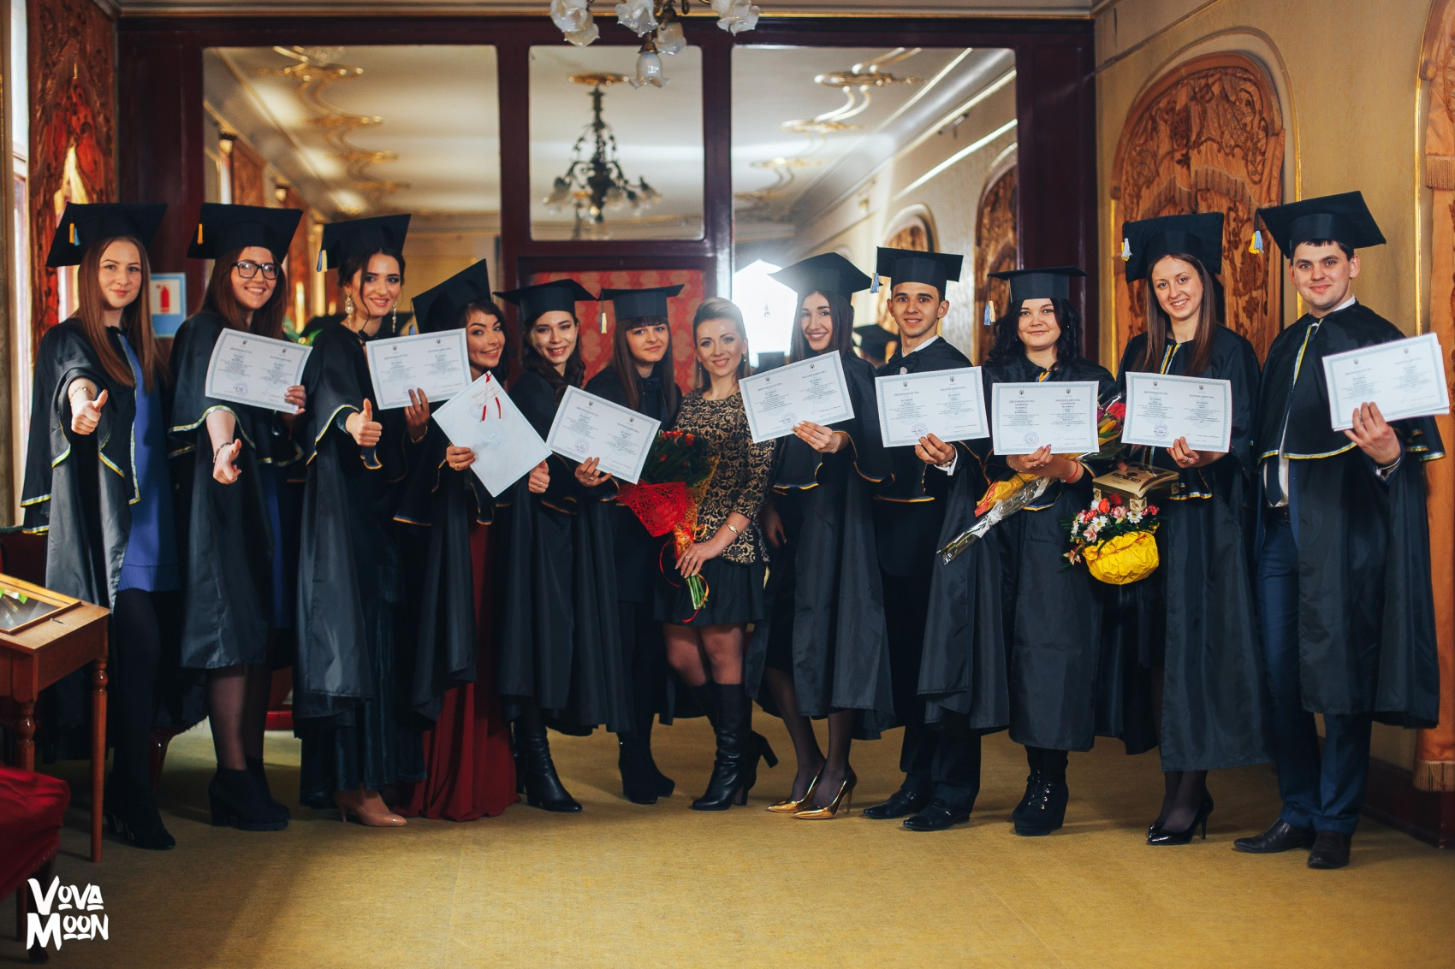
Професіоналами не народжуються, ними – стають! А становлення відбувається в стінах зарекомендованого навчального закладу, який працює на результат.

Slide 19
ПРАЦЕВЛАШТУВАННЯ І ПЕРСПЕКТИВИ
Наші випускники працевлаштовані:
на підприємствах різних форм власності;
в фінансово-кредитних установах;
у державній фіскальній службі;
в аудиторських і консалтингових фірмах;
у вищих навчальних закладах;
у науково-дослідних інститутах.

Slide 20
ПРАЦЕВЛАШТУВАННЯ І ПЕРСПЕКТИВИ
Отримана освіта дозволяє їм обіймати посади:
фінансового директора;
головного бухгалтера;
бухгалтера;
начальника централізованої бухгалтерії;
завідувача цехової бухгалтерії;
аудитора;
бухгалтера-експерта;
аналітика з питань фінансово-економічної безпеки;
аналітика з дослідження ринку;
аналітика з інвестицій;
аналітика з кредитування;
директорів департаментів і начальників управлінь органів центральної влади та місцевого самоврядування.

Slide 21
КОНТАКТНА ІНФОРМАЦІЯ:
Кафедра обліку, аналізу і аудиту
Економічний факультет
ЧНУ ім. Ю. Федьковича,
вул. Кафедральна, 2,
м. Чернівці
58000
Телефон:
+38 (0372) 52-26-91
E-mail: accounting@chnu.edu.ua

Slide 22
Будемо раді бачити Вас студентами кафедри обліку, аналізу і аудиту

